Slide 1
選ばれる相続コンサルタント養成講座 ＜第６講＞ 士業とのチームビルディングのポイント 相続分野のフィービジネス成功の秘密
相続ビジネス成功プロデューサー 川口宗治

Slide 2
＜前回から今日までの振り返り＞
「上手く行ったこと」
「新しくチャレンジしたこと」
もいいが
「上手くいかなかったこと」
「困っていること」
を言い合えるのもGOOD！

Slide 3
宿題の発表！
「パーフェクトカスタマーの
ペルソナ設定」

Slide 4
士業とのチームビルディング
のポイント

Slide 5
相続の現場において
相続コンサルタント
と
士業は
役割が違う

Slide 6
川口式「相続コンサルティングの定義」
相続
コンサルティング
相談者
相談者一家

Slide 7
相続コンサルティングの概念図
専門家A
相談者
専門家B
相談者の家族A
あなた
専門家C
相談者の家族B
専門家D
相談者の家族C
専門家E

Slide 8
川口式「相続コンサルティングの定義」
相続におけるクライアントの悩みや困りごとの相談に乗り、
心の奥にある想いや希望を聞き、
本当の問題を抽出し、
その問題を解決するために然るべき専門家と協業し、
クライアントとその一家にとって最適な状況に至るための
全方位的なサポートをすることである。

Slide 9
士業とのチーム
専門家A
相談者
専門家B
相談者の家族A
相続
コンサルタント
専門家C
相談者の家族B
専門家D
相談者の家族C
専門家E

Slide 10
作るのは簡単
でも
継続するのが困難

Slide 11
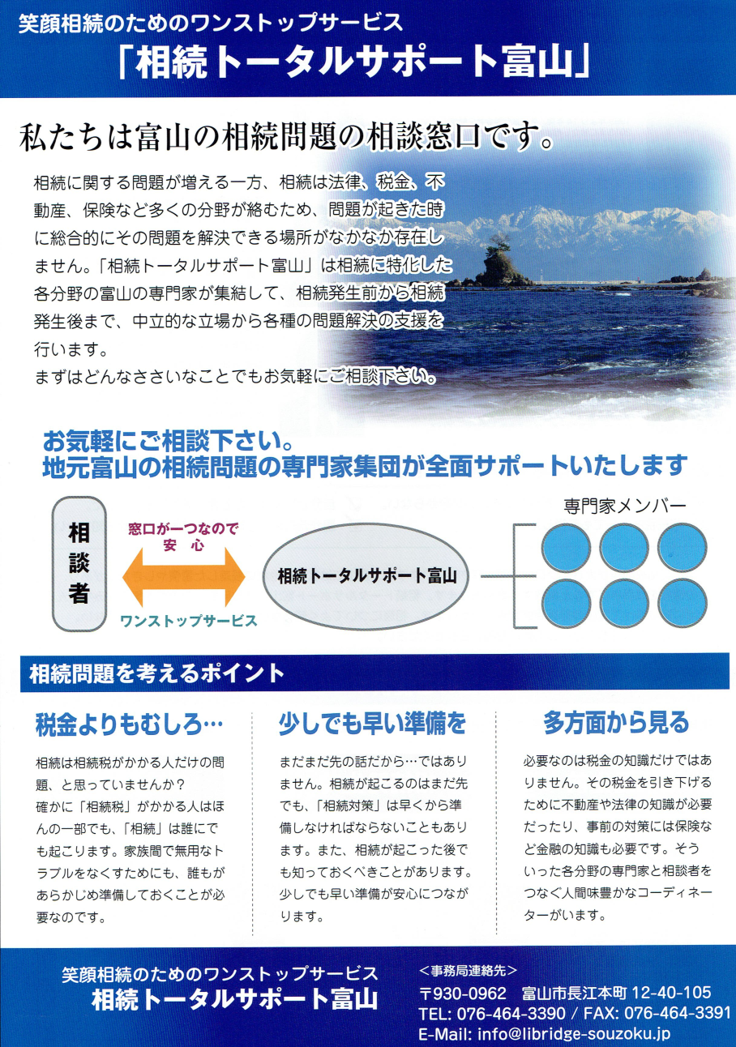
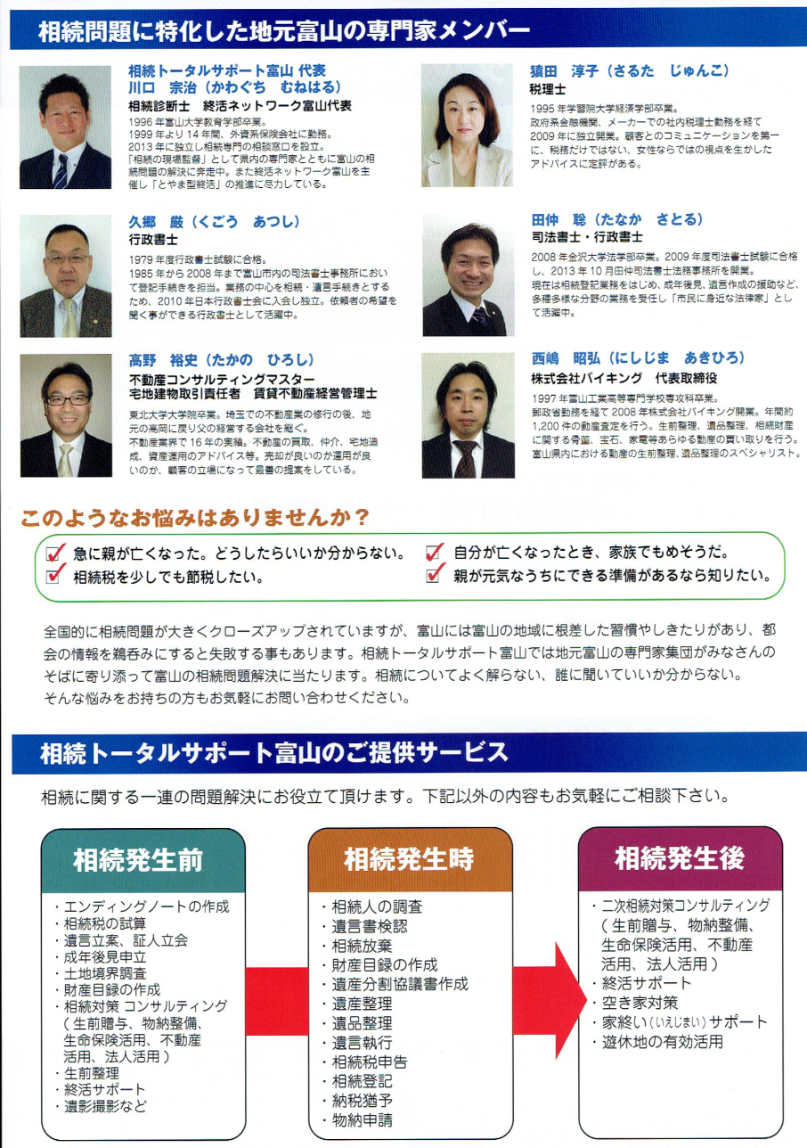
相続トータルサポート富山

Slide 12
専門家との協業のポイント
・一夫一妻ではなく「多夫多妻」
・価値観の合う人と組む
・プロジェクトの代表はあくまでも「相続コンサルタント」
・代表兼事務局長。
・労多くして・・・実も多い！
・既にあるチームと組むのも一つ
・わからないことは専門家にどんどん聞くこと
・主導権を取るのは「相続コンサルタント」
・クライアントの本意を齟齬なく伝える
・専門家の動きをわかりやすく伝える
・クライアントには素人目線で、専門家とはプロ同士の話を

Slide 13
専門家とのアライアンスのポイント
価値観が共有できる相手と組む
向かう方向性が同じ
お互いの存在価値を認め合う関係
「役割分担」を理解できる士業と組む
あなた自身が
どのような価値を届けたいか
明確になっていることが必須！

Slide 14
コンプライアンスと業際問題
専門領域に
踏み込まないように
細心の注意が必要！
行政書士
司法書士
税理士
弁護士
不動産鑑定士
土地家屋調査士
社会保険労務士
などなど・・・
それぞれに「業法」がある

Slide 15
川口の失敗談・・・

Slide 16
専門家との間の紹介料について
当初は大型工事受注の「ゼネコン方式」を模索していたが・・・
弁護士→弁護士法違反
司法書士→司法書士法違反
税理士→ギリギリセーフ？？？ギリギリアウト？？？
保険関係→コンプライアンス強化につきキックバック完全NG
不動産関係→紹介料を払うのは当たり前
などなど。。。業界によって常識や事情が異なる

Slide 17
専門家との間の紹介料について
現在は川口からは紹介料については
一切言い出していない
パートナーからの申し出がある場合には
話し合いで決める

Slide 18
相続に強い士業の知り合いを増やす方法
相続コミュニティに属すor相続コミュニティを作る
一番手っ取り早いのは・・・
相続診断士！
相続診断士の資格取得
↓ 地域の「相続診断士会」に毎回参加
↓ 可能ならばお世話役（役員）を買って出る。
↓
相続診断士会が無ければ創設する！

Slide 19
相続分野の
フィービジネス
成功の秘密

Slide 20
〜重要な事実〜
ビジネスは
顧客の幸せのために
自分や家族を犠牲にするものではない

Slide 21
何をやりたくないのか？→やらないことを決める
・絶対にやりたくないことは何か？
・付き合いたくない顧客は？
・ストレスの原因は？
・嫌だった経験は？
・不満は？
・通勤がいや
・遅くまで仕事をするのがいや
・休日出勤がいや

Slide 22
あなたの望む状態は？（ビジネス上で）
・どれくらいの収入が欲しいのか？
・どれくらい働きたいのか？
・どれくらい休みたい
・どんな顧客と付き合いたい
・クライアントになんて言って欲しい？
・どんな人と仕事したい？

Slide 23
あなたの望む状態は？（人生上で）
・どんなものがあると幸せ
・どんな友人と付き合いたい
・家族やパートナーとどう過ごしたい

Slide 24
でも・・・
本当に自分勝手に理想を
実現していいの？

Slide 25
いいんです。
自分のビジョンを実現していくと、
その価値観に合う人が集まってくる
その価値観に合わない人は去っていく
気づいたらあなたの周りには
あなたが大好きな人ばかりになっているよ。

Slide 26
目指す方向は軌道修正してもいい
知らず知らずに、
社会の価値観や
社会の常識が
自分の価値観になってしまう時もある。
そんな時は気づいた時に軌道修正すればいい。

Slide 27
フィービジネス
がうまくいくために 知っておきたいこと

Slide 29
フィービジネスが上手くいかないとしたらそれは・・・
人がお金を払ってくれない、という現実ではなく
「人はこんなことにお金を払わないだろう」という
自分自身の思い込みによって制限されているから

Slide 31
売る罪悪感を消す９つの真実
①高いお金をもらった方が高い価値を提供できる
無料のセミナーで聞いた話は行動に移さない。
「いい話を聞いた」だけになっちゃう。
高いお金を支払って痛みを感じてもらった方が、
よりよく行動に移してもらえる。

Slide 32
売る罪悪感を消す９つの真実
②あなたは自分の専門家としての価値を
低く見積もりすぎている。
専門分野に日々触れていると
それが当たり前になって、
その大きな価値に気づきにくくなってしまう。

Slide 33
売る罪悪感を消す９つの真実
③人はあなたにお金を払わなかったとしても
結局別のことにお金を使ってしまう。

Slide 34
売る罪悪感を消す９つの真実
④お金をもらうことは
「奪うこと」ではなく、与えることになる

Slide 35
売る罪悪感を消す９つの真実
⑤万人から好かれる必要はない。
そもそも提示した料金で
提示したサービスが断られたとしても、
あなたが嫌われているわけではない。

Slide 36
売る罪悪感を消す９つの真実
⑥価格弾力性の秘密
目に見えないサービスの場合、価格弾力性は小さい。
つまり、金額が上がったとしても
受注率に対する影響は少ない
日常的に受けていないサービスなので値ごろ感がわかりにくいのがその理由。

Slide 37
売る罪悪感を消す９つの真実
⑦あなたの周りの環境が、あなたの意識を変えている
周りの人が安いサービスを提供していると、
それがスタンダードになってしまう。
逆も然り。
周りにいる人・環境を変える。

Slide 38
売る罪悪感を消す９つの真実
⑧「金儲け主義だ！」と批判する人の本当の心理は・・・
このような批判をするのは
本当は自分がお金を稼ぎたいのに稼げていない人
自分を正当化するために他者を批判している。
自分を守るために批判しているだけ。
他者の問題に影響を受けるのはナンセンスだ。
その他の批判も同じようなもの。

Slide 39
売る罪悪感を消す９つの真実
⑨自分のお金に対する知られざる影響
幼い時に刷り込まれたお金に対する感情が
ブレーキになっていることがある。
その原体験を振り返ることで罪悪感を払拭できることがある。

Slide 40
＜アドバイス＞
価格決定のコツ
慣れていない・自信がない場合は・・・
モニター価格を準備する。
その上でお客様の声やインタビューを受けてもらうなど、
ウィンウィンの関係を作る。

Slide 41
お客さんから実際にお金をもらう
自分の提供している価値に自信を持つ
自信を持って価格提示する
確率アップ
受注する
このサイクルの繰り返し

Slide 42
みなさんが
相続コンサルタントとして成功されることを
心から祈っています！！

